Slide 1
Lírica medieval
Lírica popular y culta

Slide 2
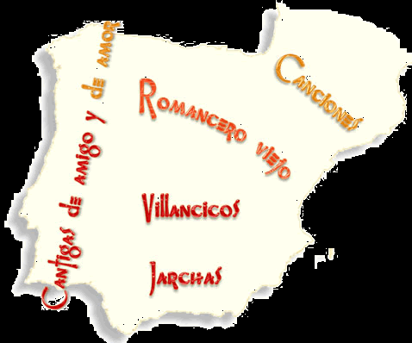
Lírica Medieval
Lírica popular (Transmisión oral, anónima y colectiva)
Lírica culta (Transmisión escrita, autor conocido)
Siglos XI- XV
Jarchas (XI)
(mozárabes)
Cantigas de amor, de escarnio y maldecir
Cantigas de amigo (XII)
(gallego-portuguesas)
Poesía cortesana o de Cancionero del siglo XV
Villancicos de amigo (XV)
(castellanos)
Grandes poetas
Juan de Mena
Marqués de Santillana.
Jorge Manrique

Slide 3
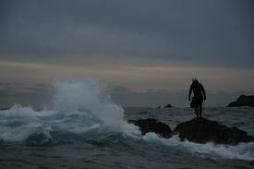
Lírica popular
Jarcha mozárabe
Vayse meu corachón de mib.
Ya Rab, ¿si me tornarád?
¡Tan mal meu doler li-l-habib!
Enfermo yed, ¿cuánd sanarád?
Mi corazón se va de mi.
Oh Dios, ¿acaso volverá a mí?
¡Tan fuerte mi dolor por el amado!
Enfermo está, ¿cuando sanará?
Características
Tema: el amor: gozo, dolor, ausencia del amado, malcasada…
Voz femenina.
Estilo: sencillo. Poemas muy breves e intensos.
Función expresiva: exclamaciones, interrogaciones, diminutivos. Recursos de repetición: paralelismo, anáforas, reduplicaciones.
Métrica: versos de arte menor, rima asonante. Estribillos.
Ondas do mar de Vigo
Ondas do mar de Vigo, se vistes meu amigo? E ai Deus!, se verra cedo? Ondas do mar levado, se vistes meu amado? E ai Deus!, se verra cedo? Se vistes meu amigo, o por que eu sospiro? E ai Deus!, se verra cedo? Se vistes meu amado, por que ei gran coidado? E ai Deus!, se verra cedo?
Olas del mar de Vigo, ¿Visteis a mi amigo? ¡Ay Dios! ¿vendrá pronto? Olas del mar agitado, ¿Visteis a mi amado? ¡Ay Dios! ¿Vendrá pronto? ¿Visteis a mi amigo, aquél por quien yo suspiro? ¡Ay Dios! ¿Vendrá pronto? ¿Visteis a mi amado, quien me tiene tan preocupada? ¡Ay Dios! ¿Vendrá pronto?
Anáfora
Estribillo
Cantiga de amigo

Slide 4
Lírica popular castellana
Pueden distinguirse
Las albas: canciones puestas en labios de una muchacha que, al amanecer espera la llegada del amado a quien llama amigo.
Las albadas: cantan la separación de los amantes al clarear el alba, lamentándose de que llegue el día
Las mayas: exaltan el triunfo de la primavera y del amor en el mes de Mayo
Canciones de serrana: su asunto es el encuentro de un caballero, a veces perdido en la sierra, y una serrana a la que pregunta el camino y/o la requiere de amores.
La última documentada dentro de la península es la lírica castellana.
Ofrece una extraordinaria riqueza temática.
Cantos al triunfador, canciones de trabajo - siega y vendimia -, de romería, bodas, fiestas y juegos, canciones infantiles, satíricas y humorísticas, llantos o endechas por la muerte de un ser querido, cantos de vela,...
Las más numerosas son las que aparecen en relación con el amor: lamentaciones de la amada por la separación del amigo, requiebros amorosos por parte del enamorado,...

Slide 5
1 Caballero, queráisme dejar, que me dirán mal. ¡Oh qué mañanica, mañana , la mañana de San Juan, cuando la niña y el caballero ambos se iban a bañar! Caballero, queráisme dejar, que me dirán mal. | 2 Ya cantan los gallos amor mío y vete; cata que amanece. Vete, alma mía, más tarde no esperes, no descubra el día los nuestros placeres. Cata que los gallos, según me parece, dicen que amanece.
3 Si la noche se hace escura y tan corto es el camino, ¿cómo no venís, amigo? La media noche es pasada y el que me pena no viene: mi desdicha lo detiene, ¡qué nascí tan desdichada! Háceme venir penada y muéstraseme enemigo. ¿Como no venís, amigo? | 4 Dentro en el vergel moriré; dentro en el rosal matarme han. Yo me iba, mi madre, las rosas coger; hallé mis amores dentro en el vergel. Dentro en el rosal matarme han.
Villancico zejelesco castellano
Tres morillas me enamoran en Jaén, Axa y Fátima y Marién. Tres morillas tan garridas iban a coger olivas, y hallábanlas cogidas en Jaén, Axa y Fátima y Marién. Y hallábanlas cogidas, y tornaban desmaídas y las colores perdidas en Jaén, Axa y Fátima y Marién. Tres moricas tan lozanas, iban a coger manzanas Y cogidas las hallaban en Jaén: Axa y Fátima y Marién.
5 Desde niña me casaron por amores que no amé: mal casadita me llamaré. | 6 A coger amapolas, Madre, me perdí: ¡caras amapolas fueron para mí!
7 Entra mayo y sale abril: ¡tan garridico le vi venir! Entra mayo con sus flores, sale abril con sus amores, y los dulces amadores comiencen a bien servir. | 8 Salga la luna, el caballero salga la luna, y vámonos luego. Caballero aventurero, salga la luna por entero, salga la luna, y vámonos luego. Salga la luna, el caballero, salga la luna, y vámonos luego.
Tres morillas me enamoran en Jaén, Axa y Fátima y Marién. Tres morillas tan garridas iban a coger olivas, y hallábanlas cogidas en Jaén, Axa y Fátima y Marién. Y hallábanlas cogidas, y tornaban desmaídas y las colores perdidas en Jaén, Axa y Fátima y Marién. Tres moricas tan lozanas, iban a coger manzanas Y cogidas las hallaban en Jaén: Axa y Fátima y Marién.
La forma métrica más utilizada es el VILLANCICO: formado por un estribillo de dos, tres versos y estrofas que se rematan con el estribillo.
Los recursos más abundantes son los de repetición: aliteraciones, anáforas, paralelismos y repeticiones expresivas de palabras o sintagmas .
Estribillo +
mudanza +
estribillo…

Slide 6
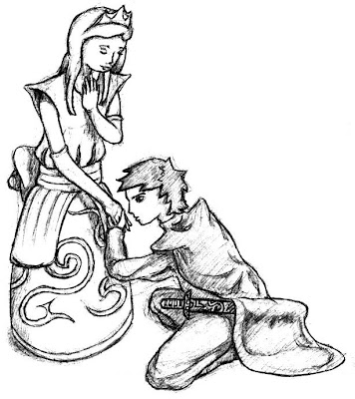
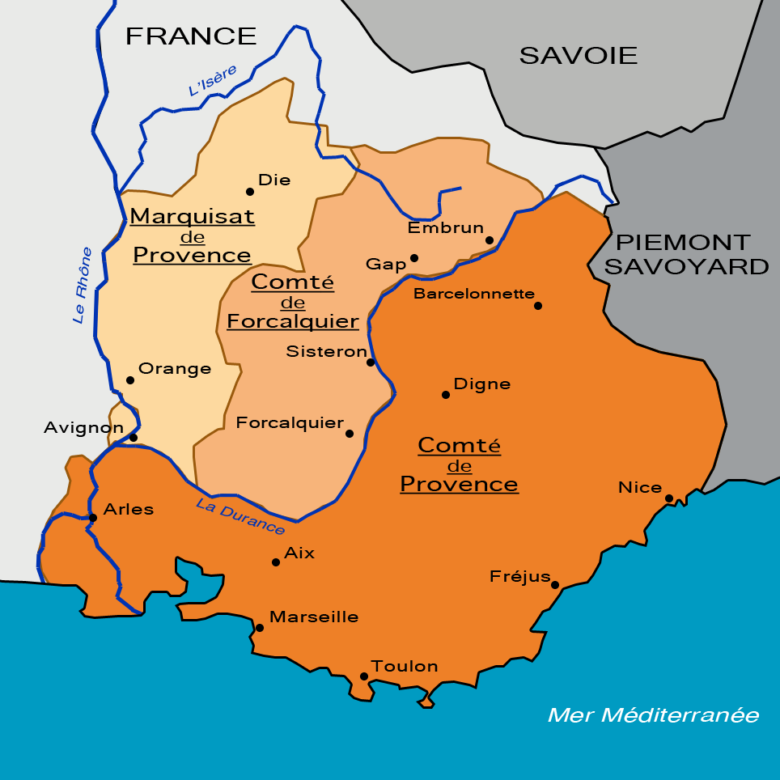
Lírica culta
2. El amor cortés: modelo de la sociedad cortesana medieval
En los siglos XII y XIII se desarrolla en la Provenza una lírica cortesana, culta. Escrita por los TROVADORES.
Es un arte refinado, difícil, sujeto a normas rígidas. Se extiende por toda Europa.
Nos ha llegado a través de CANCIONEROS( antologías de poesía) a veces incorporan partituras musicales.
- Procedencia:
La Provenza ( Francia )
- ¿Qué es el amor?
Relación que purifica.
Amor discreto.
Vasallaje
Sufrimiento gozoso.
¿Cómo es la dama?: Mujer casada. Noble.
Belleza física ( se ajusta al canon: rubia, ojos y piel clara, …)
Cruel con el amado (cárcel de amor: amada :carcelero)
- ¿Cómo es el amante?
Trovador.
Vasallo de la dama

Slide 7
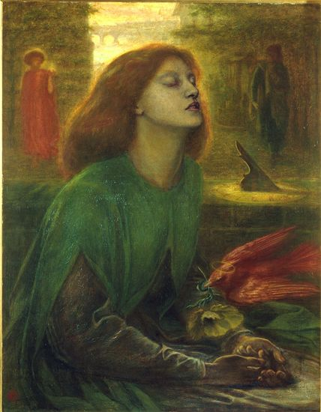
¡Oh la más de las hermosas!
oh la mayor de las buenas,
causadora de mis penas!
¡oh llave de mis cadenas,
calnado de mis esposas,
cárcel de mi libertad,
verdugo de mis tormentos,
puerto do mis pensamientos
no hallan seguridad!
Cuya bondad extremada,
buen sosiego y gran cordura,
mucho par Dios me segura;
mas la grande hermosura,
digna de ser cobdiciada,
me causa tanta sospecha
que no puedo reposar,
como la fusta en la mar
con gran fortuna deshecha.
Gómez Manrique
8 a
8 b
8 b
8 b
8 a
7+1 c
8 d
8d
7+1 c
8 e
8 f
8 f
8f
8 e
8 g
7+1 h
7+1 h
8 +1 g
Metáforas
Símil

Slide 8
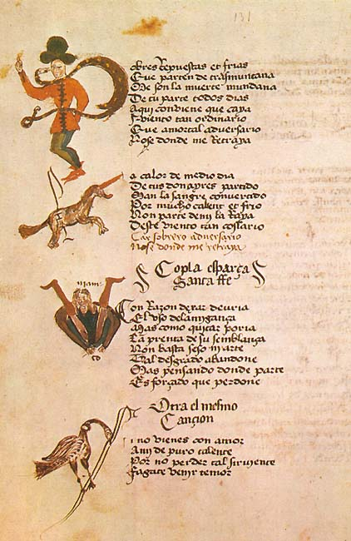
La poesía de Cancionero
LOS CANCIONEROS son antologías poéticas que reflejaban los gustos estéticos de los coleccionistas que los formaban.
Algunas de esas colecciones llegaron a ser divulgadas por la imprenta, pero otras se han conservado en copias manuscritas.
Son la fuente más importante para conocer la lírica cortesana y la tradicional.
Cancioneros galaico-portugueses
Recogen distintas composiciones:
Cantigas de amigo, en las que habla la enamorada. Se consideran habitualmente las más poéticas e inspiradas y más cercanas a la tradición autóctona.
Cantigas de amor, en las que habla el caballero cuitado y enamorado. Es notable el influjo provenzal.
Cantigas de escarnio e maldecir, sátiras contra un personaje.
Cancioneros castellanos
Cancionero de Baena (1445-1454)
Cancionero de Stúñiga: recoge algunos romances.
Cancionero general: es el más importante por cantidad y calidad.
Folio del cancionero de palacio

Slide 9
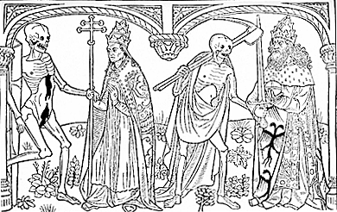
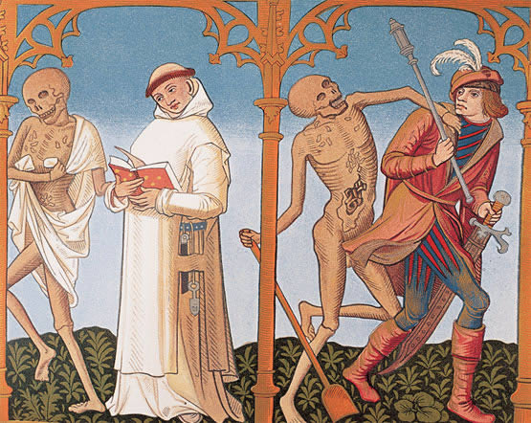
Poesía satírica y danza de la muerte.
Poesía satírica:
Las Coplas de ¡Ay, panadera! se burlan de los enemigos del rey Juan II; las Coplas del Provincial y las Coplas de Mingo Revulgo critican a los nobles de la corte de Enrique IV.
La "Danza de la Muerte" castellana es de principios del siglo XV Se conserva en un manuscrito de la Biblioteca de El Escorial. Consta de más de seiscientos versos y en ella, la Muerte va llamando a bailar a diversos personajes, como el Papa, el Obispo, el Emperador, el Sacristán, el Labrador, etc., al tiempo que les recuerda que los goces mundanos tienen su fin y que todos han de morir. Todos caen en sus brazos: el poder igualatorio de la muerte... -
En una época de injusticia social, las danzas de la muerte suponen una crítica a las condiciones político –sociales .
La representación literaria (y plástica) del poder igualatorio de la muerte fue una constante en la Baja Edad Media en toda Europa.
Sin distinción de sexos, edad o clase social el rico, el campesino, el Papa, el Emperador…Serán atrapados por la muerte y juzgados por igual.

Slide 10
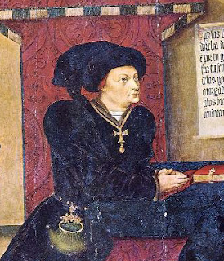
SERRANILLA VII
Moza tan fermosa non vi en la frontera, com'una vaquera de la Finojosa.
Faciendo la vía
del Calatraveño a Santa María, vencido del sueño, por tierra fraguosa perdí la carrera, do vi la vaquera de la Finojosa.
En un verde prado de rosas e flores, guardando ganado con otros pastores, la vi tan graciosa, que apenas creyera que fuese vaquera de la Finojosa.
Non creo las rosas de la primavera sean tan fermosas nin de tal manera; fablando sin glosa, si antes supiera de aquella vaquera de la Finojosa;
non tanto mirara su mucha beldad, porque me dejara en mi libertad. Mas dije: «Donosa -por saber quién era-, ¿dónde es la vaquera de la Finojosa?»
Bien como riendo, dijo: «Bien vengades, que ya bien entiendo lo que demandades; non es deseosa de amar, nin lo espera, aquesa vaquera de la Finojosa».
Grandes poetas
MARQUÉS DE SANTILLANA. (Íñigo López de Mendoza)Era el más poderoso señor feudal de su época y encarna los valores y virtudes que representan el cortesano culto Aúna la pluma y la espada, participando en actividades bélicas y leyendo a los clásicos.
Las serranillas: son poemas de arte menor en los que un caballero cuenta que en el camino de la sierra, encontró a una pastora a la que requirió de amores; y si unas veces la consiguió, otras fue rechazado por ella.
Los ritmos y situaciones, tomados de la lírica popular, se alían con los recursos de la lírica culta provenzal.

Slide 11
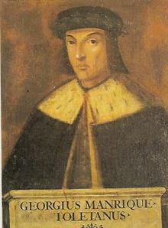
Grandes poetas
Jorge Manrique (Paredes de Nava) 1439?-1479
Composiciones menores.
Conjunto de poemas de temática amorosa y satírica. Siguen las normas de la poesía cortesana provenzal.
Composiciones mayores.
Coplas contra el mundo.
Coplas a la muerte del Maestre de Santiago don Rodrigo Manrique, su padre.

Slide 12
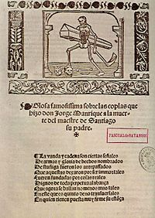
Las coplas a la muerte de su padre.
Recuerde el alma dormida, avive el seso e despierte contemplando cómo se passa la vida, cómo se viene la muerte tan callando;
cuán presto se va el plazer, cómo, después de acordado, da dolor; cómo, a nuestro parescer, cualquiere tiempo passado fue mejor.
Primera página de las Coplas

Slide 13
1. Rasgos formales
Género lírico. Subgénero elegía (llanto por la muerte de un ser querido)
Formada por 40 estrofas denominadas “Coplas manriqueñas o de pie quebrado”
IX
Dezidme: La hermosura, la gentil frescura y tez de la cara, la color e la blancura, cuando viene la vejez, ¿cuál se para?
las mañas e ligereza e la fuerça corporal de juventud, todo se torna graveza cuando llega el arrabal de senectud.
8 a
8 b
4 c
8 a
8 b
4 c
8 d
8 e
4 f
8 d
8 e
4 f
Copla de pie quebrado
Dos sextillas de rima consonante.

Slide 14
De la I a la XIII reflexión sobre la muerte en abstracto. La fugacidad de la vida y lo efímero de los bienes terrenales. Vida terrenal.
XIV-XXIV. Visión más concreta de la muerte presentándonos un desfile de ilustres personajes históricos desde el rey don Juan. Vida de la fama.
Estructura
XXV-XL. Individualización de la muerte con el caso de su padre. Incluye el elogio de virtudes naturales y el diálogo de la muerte con don Rodrigo. Vida eterna.

Slide 15
III
Nuestras vidas son los ríos que van a dar en la mar, qu'es el morir; allí van los señoríos derechos a se acabar e consumir; allí los ríos caudales, allí los otros medianos e más chicos, allegados, son iguales los que viven por sus manos e los ricos.
V
Este mundo es el camino para el otro, qu'es morada sin pesar; mas cumple tener buen tino para andar esta jornada sin errar. Partimos cuando nascemos, andamos mientras vivimos, e llegamos al tiempo que feneçemos; assí que cuando morimos, descansamos.
XVI
¿Qué se hizo el rey don Joan? Los infantes d'Aragón ¿qué se hizieron? ¿Qué fue de tanto galán, qué de tanta invinción como truxeron? ¿Fueron sino devaneos, qué fueron sino verduras de las eras, las justas e los torneos, paramentos, bordaduras e çimeras?
XVII
¿Qué se hizieron las damas, sus tocados e vestidos, sus olores? ¿Qué se hizieron las llamas de los fuegos encendidos d'amadores? ¿Qué se hizo aquel trovar, las músicas acordadas que tañían? ¿Qué se hizo aquel dançar, aquellas ropas chapadas que traían?
XXV
Aquel de buenos abrigo, amado, por virtuoso, de la gente, el maestre don Rodrigo Manrique, tanto famoso e tan valiente; sus hechos grandes e claros non cumple que los alabe, pues los vieron; ni los quiero hazer caros, pues qu'el mundo todo sabe cuáles fueron.
XXVI
Amigo de sus amigos, ¡qué señor para criados e parientes! ¡Qué enemigo d'enemigos! ¡Qué maestro d'esforçados e valientes! ¡Qué seso para discretos! ¡Qué gracia para donosos! ¡Qué razón! ¡Qué benino a los sujetos! ¡A los bravos e dañosos, qué león!

Slide 16
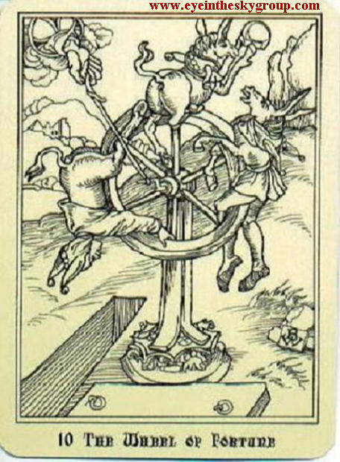
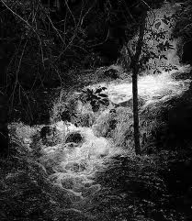
Nuestras vidas son los ríos
Que van a dar en la mar
Que es el morir…
TÓPICOS Y TEMAS
TIEMPO: tempus fugit
Idea de fugacidad, de fluir constante. Todo pasa, nada permanece.
LA FORTUNA: es un azar ciego, mudable e imprevisible, un motivo para que el hombre rechace los bienes terrenales.
EL MUNDO: vanitas vanitatis
Es un lugar de paso, esa es la razón de que nada tenga valor, todo: belleza, juventud, valor, fortuna, poder… está sometido al tiempo, a la fortuna, a la muerte y condenado a desaparecer.
LA MUERTE:
Para Manrique el hombre debe aceptar la muerte con serenidad y considerarla como un descanso y la puerta de la vida eterna.
LA FAMA: Si es consecuencia de una vida de honor, es capaz de sobreponerse a la muerte. Es un rasgo prerrenacentista.

Slide 17
